Slide 1
WaterLab
Regenmeter
Wat gaan we doen?
Hoe gaan we dat doen?
Op onderzoek uit:Check de stadsvergroening
Onderzoek water!!
Les 2
www. onderzoekwater.nl

Slide 2
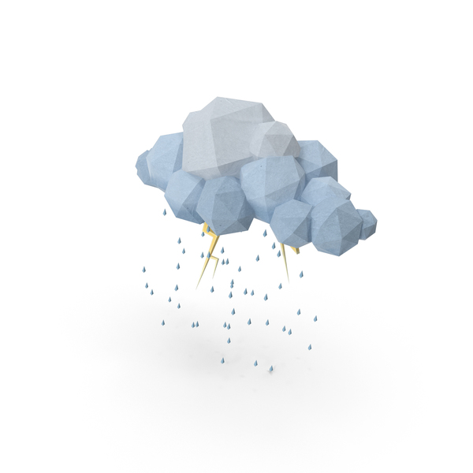
Regenmeter…
WaterLab
Regenmeter
Waar moet een regenmeter aan voldoen?
Waar ben je achter gekomen tijdens je onderzoek of het schetsen van een prototype?
Wat heb je uiteindelijk ontworpen?
Notes:
In de vorige les hebben de leerlingen de opdracht gekregen een regenmeter te maken. Neem 10 minuten de tijd om de mooiste, slimste of grappigste regenmeters te bespreken met de ontwerpers. Doe dit aan de hand van de vragen in de PowerPoint.

Slide 3
Wat gaan we vandaag doen
WaterLab
Check de stadsvergroening! Een Echt onderzoeksproject
Check de stadsvergroening
onderzoekers hebben hulp nodig met het in kaart brengen van de bodem en groen in de stad (of schoolplein)
hoe goed wordt water afgevoerd of vastgehouden
Afhankelijk van bodemsoort en –bedekking
Infiltratie van water (hoe snel zakt het water weg)
Notes:
Waar het in dit project over gaat is dat het afvoeren of vasthouden van water te maken heeft met zowel de bodemsoort
als de bodembedekking. Elke soort bodem heeft een andere vorm korrels en een andere structuur die ervoor zorgt dat water juist goed blijft hangen, snel doorstroomt
of de grond helemaal niet goed in kan. De bedekking speelt een rol bij de infiltratie. Tegels laten geen water door, terwijl gras juist veel water doorlaat.
Door in je eigen omgeving (achtertuin, park of schoolplein) metingen te doen, kan in kaart worden gebracht in welk soort gebieden stadsvergroening een positief effect zou kunnen hebben op de wateroverlast. Welke plekken zijn geschikt voor vergroening? Welke aanpassing (bijvoorbeeld gras, speciale tegels of regenton) is de beste optie voor die plek?

Slide 4
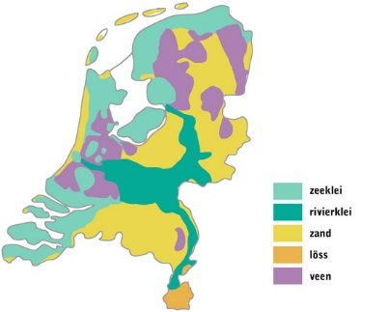
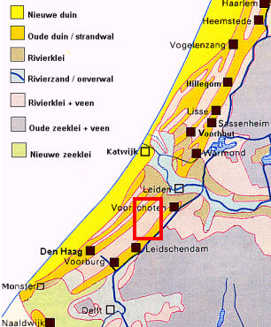
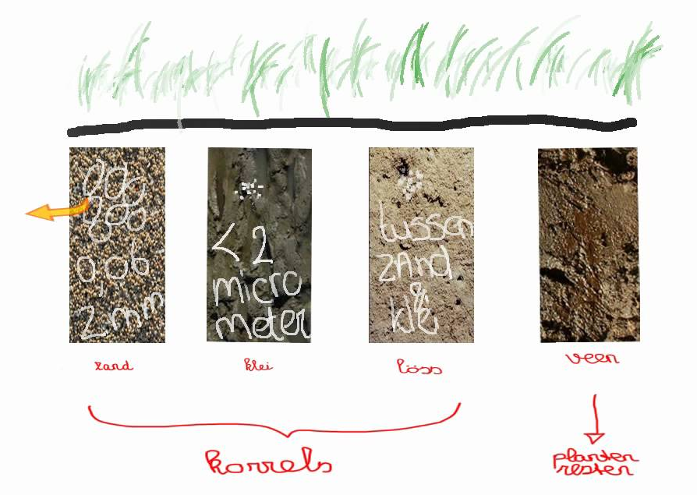
Wat meet/observeer je hiervoor
WaterLab
bodemsoort
Je kan met groen (gras, struiken, bomen) wateroverlast beperken als de
Bodemsoort zanderig is
Maar onze kaarten zijn erg grof, we hebben lokale metingen nodig
Notes:
Hoe zanderiger de ondergrond, hoe makkelijker water door de ondergrond zakt, en hoe minder wateroverlast.
Vraag de kinderen of ze de verschillen weten tussen zand, klei, en veen. Hoe zie je het verschil? Leg uit dat veen eigenlijk geen grond is, maar dode planten (organisch).
Zoals op de afbeeldingen te zien is, weten we ongeveer waar de ondergrond uit klei, zand, löss en veen bestaat. Maar des te meer detail, des te minder goed kunnen we zeggen wat exact in de ondergrond ligt.
Daarom is het belangrijk om op de meetlocatie de juiste grondsoort te bepalen. (meting 1).
Waarom we die grondsoort moeten weten, zie je in de volgende slide. Dit heeft namelijk te maken met de korrel grootte (zie rechter afbeelding).

Slide 5
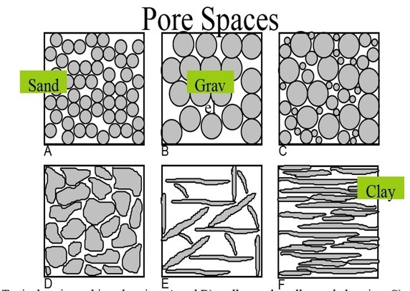
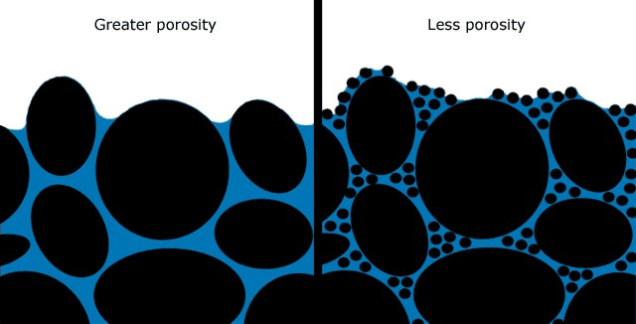
Wat meet/observeer je hiervoor
WaterLab
Porositeit
Je kan met groen wateroverlast beperken als de
Porositeit hoog is
Notes:
Porositeit: Een bodem bestaat uit talloze korreltjes, die in het geval van zand meestal op een nogal luchtige manier zijn gestapeld. De manier van stapeling is afgebeeld in het figuur rechts. De ruimte tussen de korrels wordt porie genoemd. De hoeveelheid poriën in een bodem wordt uitgedrukt met de term porositeit.
Vergelijk de korrels met knikkers wanneer je dit uitlegt aan de kinderen. Als je knikkers in een pot doet, dan zie je dat er ruimte tussen zit. Nu kan deze ruimte gevuld zijn met lucht, of, als je er een gieter boven zet (lijkt op regen) dan vullen de ruimtes tussen de knikkers zich met water. Zo is ook de ondergrond. Maar het gaat verder. Hoe groter deze ruimtes, hoe sneller het water naar de bodem van de put stroomt. Hoe kleiner, hoe langer het duurt.
Met zand zijn er grotere poriën/ruimtes en kan er dus makkelijker water tussen komen en naar beneden stromen. Met bijvoorbeeld klei gaat dit dus langzamer, en past er ook minder tussen.
Daarom willen we graag weten welke soort ondergrond er is.

Slide 6
Wat meet/observeer je hiervoor
WaterLab
Je kan met groen wateroverlast beperken als
Het Bodemvocht laag is
De Doorlaatbaarheid/infiltratie hoog is
We gaan nu zelf onderzoeken met wat voor bodem we te maken hebben
Kijk eerst het volgende filmpje:
https://youtu.be/UvUvIOua-Fc
Notes:
Meting 2 en 3 helpen met het bepalen van de bodemvocht en de infiltratiecapaciteit op die locatie.
Het filmpje laat zien waarom we beide dingen nodig hebben. De ene fles met grond is nat/vochtig, de andere is droog. Wanneer regen valt op droge grond, is er nog geen water in de poriën, waardoor het water snel de grond in kan zakken/infiltreren. (zie slide 4). Hoe natter/vochtiger, hoe minder snel dat nog gaat.
De infiltratiecapaciteit is dus ook afhankelijk van hoeveel regen er is gevallen in de dagen ervoor, en hoe hoog de grondwaterstand is.
Oftewel, als we het voorbeeld van de knikkers in een pot weer nemen:
Als de pot met knikkers nu al is gevuld met water, dan blijft het extra water daarbovenop liggen en stroomt niet verder.
Is de pot met knikkers echter droog, dan kan het water snel naar beneden zakken.

Slide 7
Aan de slag..
WaterLab
Nu gaan we zelf aan de slag…
Notes:
Kijk nu samen met de kinderen de filmpjes (of laat ze dat per groepje doen). Dan zijn ze volledig op de hoogte van hoe de metingen gedaan moeten worden. En daarna kunnen jullie met alle spullen naar de te meten locatie! Veel plezier.

